Slide 1


Mantenha a distância segura!
Proibido sentar aqui!

Slide 2
Atenção!
Área Interditada

Slide 3
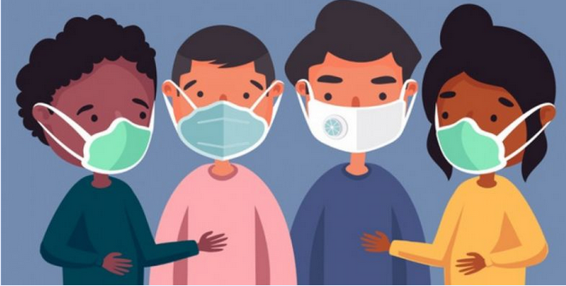
Uso de máscara é obrigatório!
Permaneça com ela durante todo o tempo em que estiver no Laboratório!

Slide 4

Uso de máscara é obrigatório!
Permaneça com ela durante todo o tempo em que estiver no Laboratório!

Slide 5


Bebedouros liberados só para o uso de garrafas!
Não esqueça de trazer a sua!

Slide 6


Mantenha a distância segura!
Manter distância mínima de 1,5m!

Slide 7
Como se proteger do Corona Vírus
Lave as mãos com sabão ou higienize com álcool 70%;
Ao tossir ou espirrar, cubra o nariz e a boca;
Use máscara sempre que estiver fora de casa;
É vedado cumprimentos com contato físico entre os usuários;
Evite aglomeração! Respeita a distância mínima de 1,5m;
Não é recomendado a circulação de pessoas dos grupos de risco.

Slide 8

Regras para acesso ao Laboratório
Obrigatório uso de máscara;
Proibida circulação de pessoas com sintomas gripais, suspeita ou confirmação da Covid-19;
Higienização das mãos com álcool 70%;
É vedado cumprimentos com contato físico entre os usuários;
Evite aglomeração! Respeita a distância mínima de 1,5m;
Não é recomendado a circulação de pessoas dos grupos de risco.

Slide 9
Atenção para recomendações de uso do banheiro!
Respeite a quantidade máxima definida para utilização deste local. Caso necessário , retorne para o corredor e aguarde a sua vez;
Não deixar objetos de uso pessoal, sobre bancadas e pia;
Evite aglomeração! Respeite a distância mínima de 1,5m;
Higienize as mãos com água e sabão ao entrar e ao sair do banheiro.

Slide 10
